Slide 1
Django 使用
https://docs.djangoproject.com/en/4.0/faq/install/

Slide 2
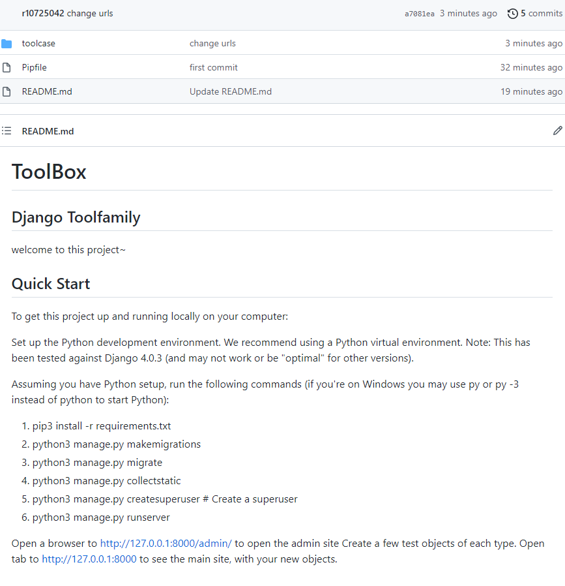
GitHub
https://github.com/YuehChi/ToolBox
請大家給我account or email
請閱讀Quick Start
按照步驟執行
Django 版本 | Python 版本
4.0 | 3.8，3.9，3.10

Slide 3
GitHub
clone的指令： git clone https://github.com/YuehChi/ToolBox.git/
如果遇到以下error...
Cloning into 'ToolBox'... remote: Support for password authentication was removed on August 13, 2021.Please use a personal access token instead. remote: Please see https://github.blog/2020-12-15-token-authentication-requirements-for-git-operations/ for more information. fatal: Authentication failed for 'https://github.com/YuehChi/ToolBox.git/'

Slide 4
GitHub
解決方法： 到 GitHub>>個人頭像>>Settings>>(左下)Developer Settings>>Personal access tokens>>Generate new token Expiration可以設長一點，下面要勾repo，然後就可以Generate token，之後就會得到一串token
再執行一次指令，會被要求輸入使用者名稱跟token：
git clone https://github.com/YuehChi/ToolBox.git/
Username: your_username //輸入使用者名稱
Password: your_token //輸入token

Slide 5
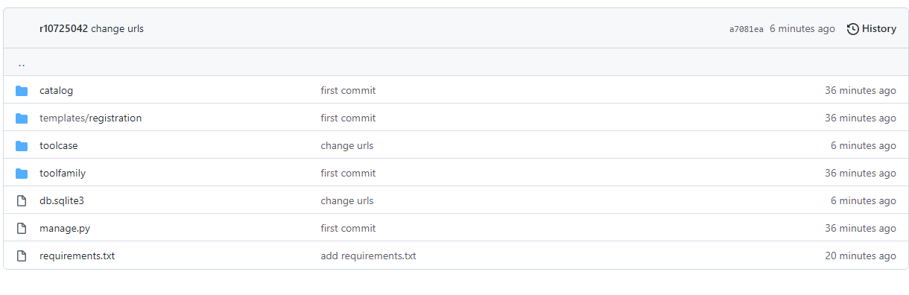
# 主要環境設置

Slide 6
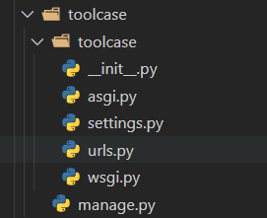
創建專案
django-admin startproject toolcase (名叫toolcase的專案) 結構如下
# Website folder
# Website/project folder (created using django-admin)整個網站的進入點
是一個空文件，指示 Python 將此目錄視為 Python 套件。
是为了支持异步网络服务器和应用而新出现的 Python 标准。
包含所有的網站設置。
定義了網站url到view的映射。
幫助Django應用和網絡服務器間的通訊。
可以創建應用，和資料庫通訊，啟動開發用網絡服務器。
Notes:
__init__.py 是一個空文件，指示 Python 將此目錄視為 Python 套件。
settings.py 包含所有的網站設置。這是可以註冊所有創建的應用的地方，也是靜態文件，數據庫配置的地方，等等。
urls.py定義了網站url到view的映射。雖然這裡可以包含所有的url，但是更常見的做法是把應用相關的url包含在相關應用中，你可以在接下來的教程裡看到。
wsgi.py 幫助Django應用和網絡服務器間的通訊。你可以把這個當作模板。
manage.py腳本可以創建應用，和資料庫通訊，啟動開發用網絡服務器。
https://developer.mozilla.org/zh-TW/docs/Learn/Server-side/Django/skeleton_website
https://docs.djangoproject.com/zh-hans/4.0/howto/deployment/asgi/

Slide 7
# 圖書館範例(可參考)
# 我們要實作的地方(可參考)

Slide 8
# account login logout 尚未做到註冊部分

Slide 9

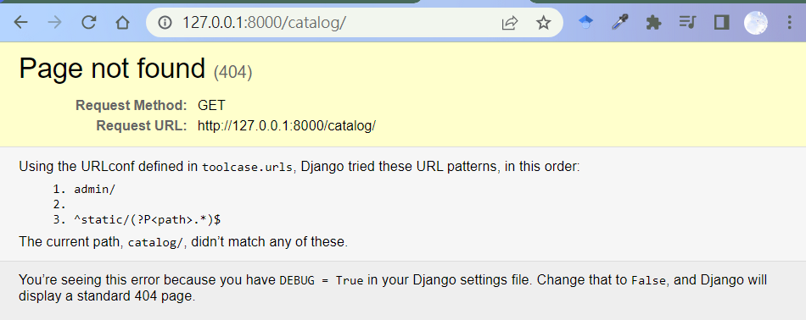
其他項目設置
DEBUG. 這個會在debug日誌裡輸出錯誤信息，而不是輸入H​​TTP的返回碼。在生產環境中，它應設置為false，因為輸出的錯誤信息，會幫助想要攻擊網站的人
Notes:
有兩個設置你現在不會用到，不過你應該留意：
SECRET_KEY. 這個密匙值，是Django網站安全策略的一部分。如果在開發環境中，沒有保護好這個密匙，把代碼投入生產環境時，最好用不同的密匙代替。（可能從環境變量或文件中讀取）。
。

Slide 10
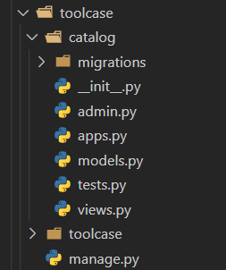
創建 catalog 應用(toolfamily的架構一樣)
用來存放 migrations ——當你修改你的數據模型時，這個文件會自動升級你的資料庫
指令 python manage.py startapp catalog
網站管理設置
註冊應用
模型(資料庫)
視圖函數
Notes:
一個migration文件夾，用來存放 “migrations” ——當你修改你的數據模型時，這個文件會自動升級你的資料庫。
__init__.py —一個空文件，Django/Python會將這個文件作為Python套件包並允許你在項目的其他部分使用它。

Slide 11
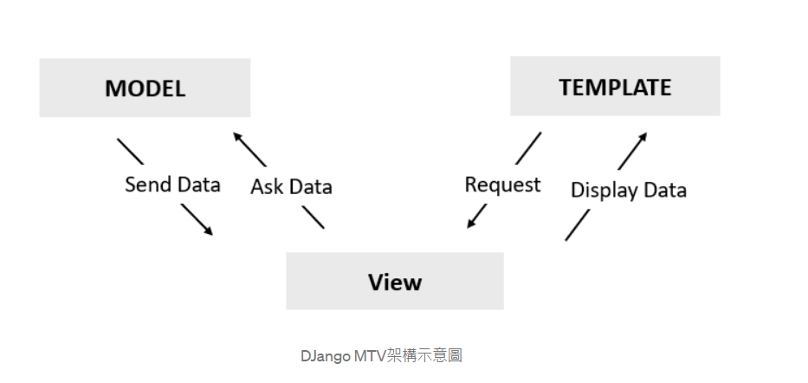

Slide 12
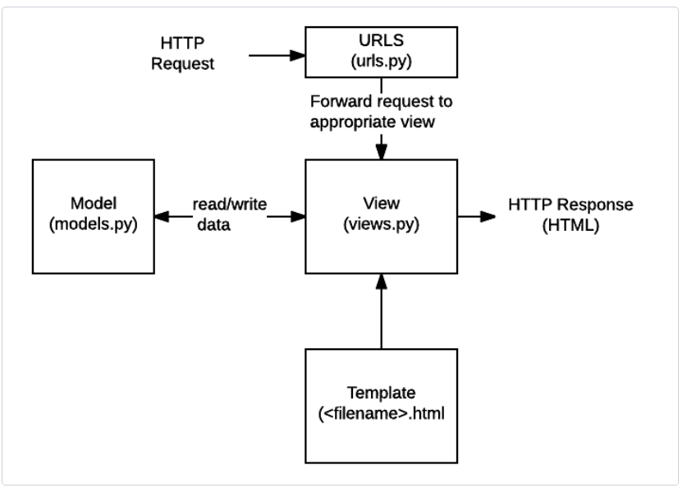
Notes:
URLs: 雖然可以通過單個功能來處理來自每個URL的請求，但是編寫單獨的視圖函數來處理每個資源是更加可維護的。URL映射器用於根據請求URL將HTTP請求重定向到相應的視圖。URL映射器還可以匹配出現在URL中的字符串或數字的特定模式，並將其作為數據傳遞給視圖功能。
View: 視圖是一個請求處理函數，它接收HTTP請求並返回HTTP響應。視圖通過模型訪問滿足請求所需的數據，並將響應的格式委託給模板。
Models: 模型是定義應用程序數據結構的Python對象，並提供在數據庫中管理（添加，修改，刪除）和查詢記錄的機制。
Templates: 模板是定義文件（例如HTML頁面）的結構或佈局的文本文件，用於表示實際內容的佔位符。一個視圖可以使用HTML模板，從數據填充它動態地創建一個HTML頁面模型。可以使用模板來定義任何類型的文件的結構;它不一定是HTML！

Slide 13
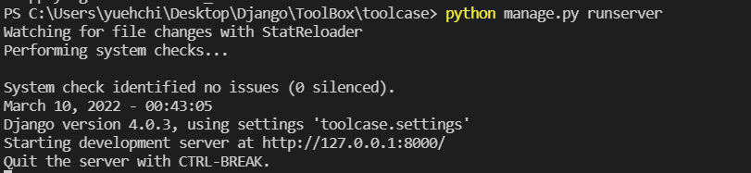
運行網站
指令： python manage.py runserver

Slide 14
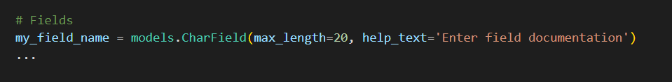
Using models (模型定義)
常用字段參數
Notes:
https://developer.mozilla.org/zh-TW/docs/Learn/Server-side/Django/Models

Slide 15
Using models (模型定義) -常用字段參數
max_length=20 — 表示此字段中值的最大長度為20個字符的狀態。
help_text="Enter field documentation" — 提供一個幫助用戶的文本標籤，讓用戶知道當前透過HTML表單輸入時要提供什麼值。
verbose_name :字段標籤中的可讀性名稱，如果沒有被指定，Django將從字段名稱推斷默認的詳細名稱。
default :該字段的默認值。這可以是值或可呼叫物件(callable object)，在這種情況下，每次創建新紀錄時都將呼叫該物件。
Notes:
https://developer.mozilla.org/zh-TW/docs/Learn/Server-side/Django/Models

Slide 16
Using models (模型定義) -常用字段參數
blank :如果True，表單中的字段被允許為空白。默認是False，這意味著Django的表單驗證將強制你輸入一個值。這通常搭配 NULL=True 使用，因為如果要允許空值，你還希望數據庫能夠適當地表示它們。
choices :這是給此字段的一組選項。如果提供這一項，預設對應的表單部件是「該組選項的列表」，而不是原先的標准文本字段。
primary_key :如果是True，將當前字段設置為模型的主鍵（主鍵是被指定用來唯一辨識所有不同表記錄的特殊數據庫欄位(column)）。如果沒有指定字段作為主鍵，則Django將自動為此添加一個字段。
Notes:
https://developer.mozilla.org/zh-TW/docs/Learn/Server-side/Django/Models

Slide 17
Using models (模型定義)
常用的字段類型
Notes:
https://developer.mozilla.org/zh-TW/docs/Learn/Server-side/Django/Models

Slide 18
Using models (模型定義) -常用字段類型
CharField 是用來定義短到中等長度的字段字符串。你必須指定max_length要存儲的數據。
TextField 用於大型任意長度的字符串。你可以max_length為該字段指定一個字段，但僅當該字段以表單顯示時才會使用（不會在數據庫級別強制執行）。
IntegerField 是一個用於存儲整數（整數）值的字段，用於在表單中驗證輸入的值為整數。
Notes:
https://developer.mozilla.org/zh-TW/docs/Learn/Server-side/Django/Models

Slide 19
Using models (模型定義) -常用字段類型
DateField 和DateTimeField 用於存儲／表示日期和日期／時間信息（分別是Python.datetime.date 和 datetime.datetime 對象）。這些字段可以另外表明（互斥）參數 auto_now=Ture （在每次保存模型時將該字段設置為當前日期），auto_now_add（僅設置模型首次創建時的日期）和 default（設置默認日期，可以被用戶覆蓋）。
EmailField 用於存儲和驗證電子郵件地址。
FileField 和ImageField 分別用於上傳文件和圖像（ImageField 只需添加上傳的文件是圖像的附加驗證）。這些參數用於定義上傳文件的存儲方式和位置。
Notes:
https://developer.mozilla.org/zh-TW/docs/Learn/Server-side/Django/Models

Slide 20
Using models (模型定義) -常用字段類型
AutoField 是一種 IntegerField 自動遞增的特殊類型。如果你沒有明確指定一個主鍵，則此類型的主鍵將自動添加到模型中。
ForeignKey 用於指定與另一個數據庫模型的一對多關係（例如，汽車有一個製造商，但製造商可以製作許多汽車）。關係的“一”側是包含密鑰的模型。
ManyToManyField 用於指定多對多關係（例如，一本書可以有幾種類型，每種類型可以包含幾本書）。在我們的圖書館應用程序中，我們將非常類似地使用它們 ForeignKeys，但是可以用更複雜的方式來描述組之間的關係。這些具有參數 on_delete 來定義關聯記錄被刪除時會發生什麼（例如，值 models.SET_NULL 將簡單地設置為值 NULL ）
Notes:
https://developer.mozilla.org/zh-TW/docs/Learn/Server-side/Django/Models

Slide 21
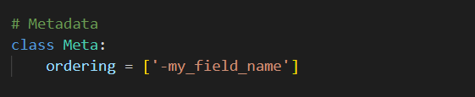
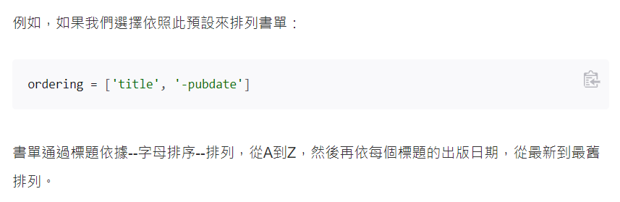
元數據(Metadata)
控制在查詢模型類型時返回之記錄的默認排序。你可以透過在ordering 屬性的字段名稱列表中指定匹配順序來執行此操作，如上所示。排序將依賴字段的類型（字符串字段按字母順序排序，而日期字段按時間順序排序）。如上所示，你可以使用減號（-）前綴字段名稱以反轉排序順序。
Notes:
https://developer.mozilla.org/zh-TW/docs/Learn/Server-side/Django/Models

Slide 22
方法(Methods)
控制在查詢模型類型時返回之記錄的默認排序。你可以透過在ordering 屬性的字段名稱列表中指定匹配順序來執行此操作，如上所示。排序將依賴字段的類型（字符串字段按字母順序排序，而日期字段按時間順序排序）。如上所示，你可以使用減號（-）前綴字段名稱以反轉排序順序。
Notes:
https://developer.mozilla.org/zh-TW/docs/Learn/Server-side/Django/Models

Slide 23
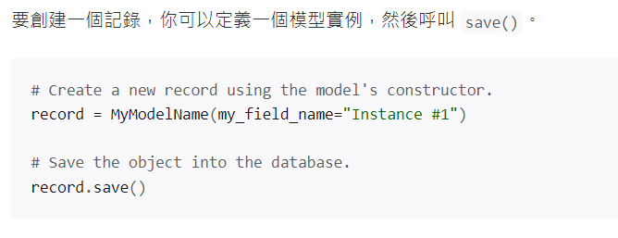
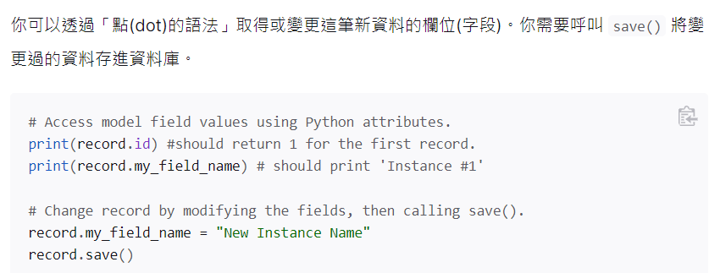
模型管理-創建和修改記錄
Notes:
註：如果沒有任何的欄位被宣告為主鍵，這筆新的紀錄會被自動的賦予一個主鍵並將主鍵欄命名為 id。上例的那筆資料被儲存後，試著查詢這筆紀錄會看到它被自動賦予 1 的編號。

Slide 24
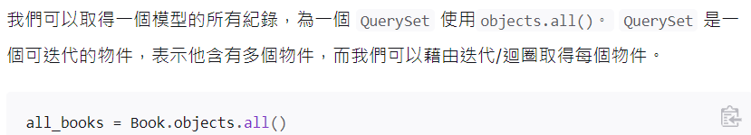
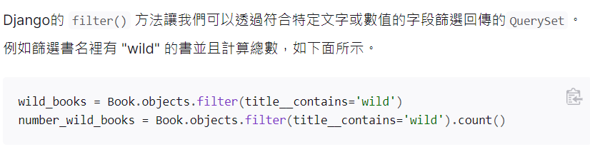
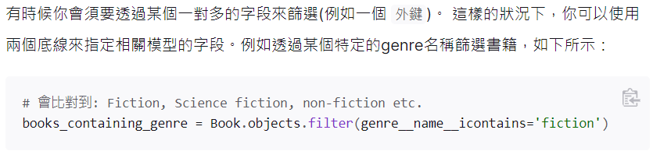
模型管理-搜尋紀錄
像是where
Notes:
Note: 要用"抽象的"模型還有欄位說明怎麼搜尋紀錄可能會有點令人困惑。我們會以一個Book模型，其包含title與genre字段，而genre 也是一個僅有name一個字段的模型。
要比對的字段與比對方法都要被定義在篩選的參數名稱裡，並且使用這個格式：比對字段__比對方法 (請注意上方範例中的 title 與 contains 中間隔了兩個底線唷)。在上面我們使用大小寫區分的方式比對title 。還有很多比對方式可以使用： icontains (不區分大小寫), iexact (大小寫區分且完全符合), exact (不區分大小寫但完全符合) 還有 in, gt (大於), startswith, 之類的。

Slide 25
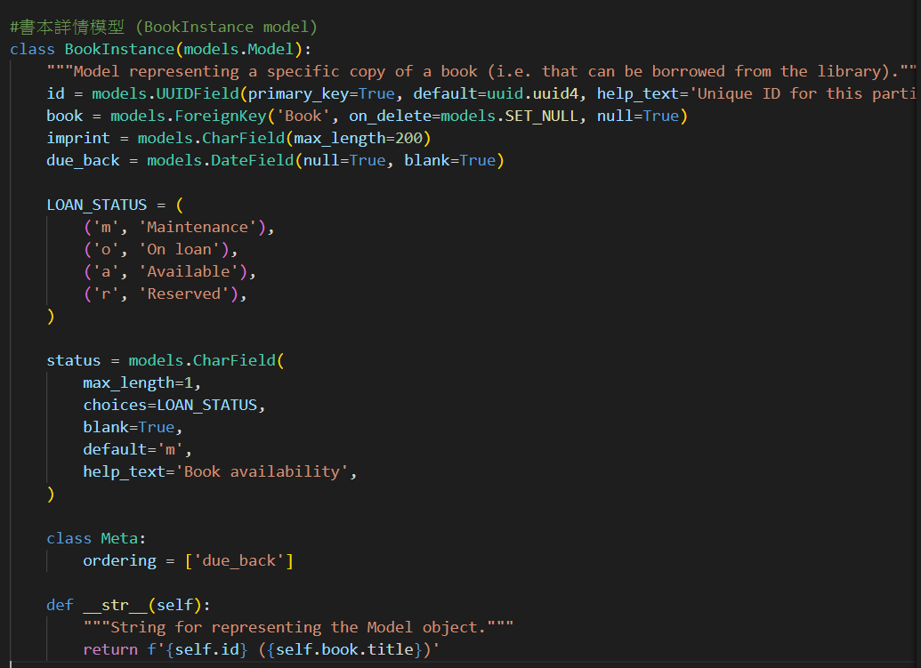
定義 model
Notes:
https://developer.mozilla.org/zh-TW/docs/Learn/Server-side/Django/Models#%E6%9B%B8%E6%9C%AC%E6%A8%A1%E5%9E%8B_book_model

Slide 26
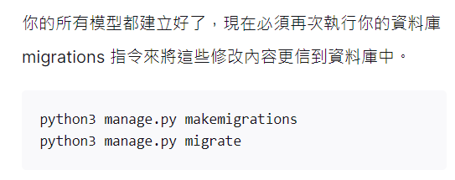
再次執行資料庫遷移(database migrations)
Notes:
https://developer.mozilla.org/zh-TW/docs/Learn/Server-side/Django/Models#%E6%9B%B8%E6%9C%AC%E6%A8%A1%E5%9E%8B_book_model

Slide 27
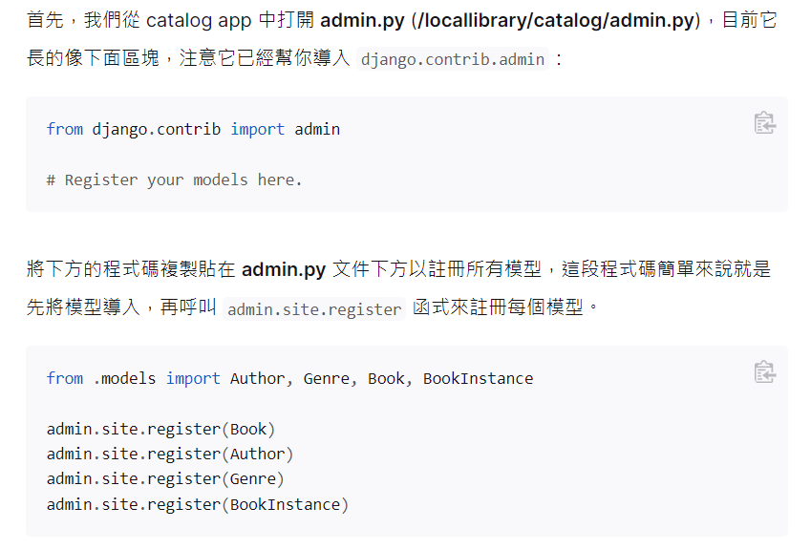
註冊模型(Registering models )
Notes:
https://developer.mozilla.org/zh-TW/docs/Learn/Server-side/Django/Admin_site
這是註冊模型最簡單的方式。
而管理站則是高度用戶化的，我們會在接下來繼續說明其它註冊你的模型的方式。

Slide 28
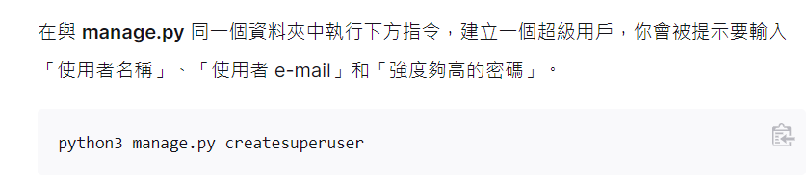
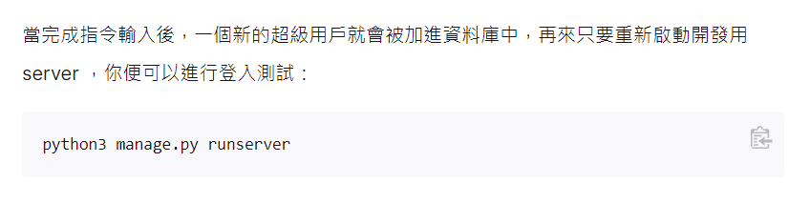
創建超級用戶(Creating a superuser)
為了能夠登入管理站，我們需要一個有啟用員工狀態(Staff status)的使用者帳號，另外為了要能檢視與產生資料，我們也需要讓這個使用者帳號擁有管理所有物件的權限，因此，你可以透過 manage.py 來創建一個擁有所有網站存取權限的超級用戶(superuser)。

Slide 29
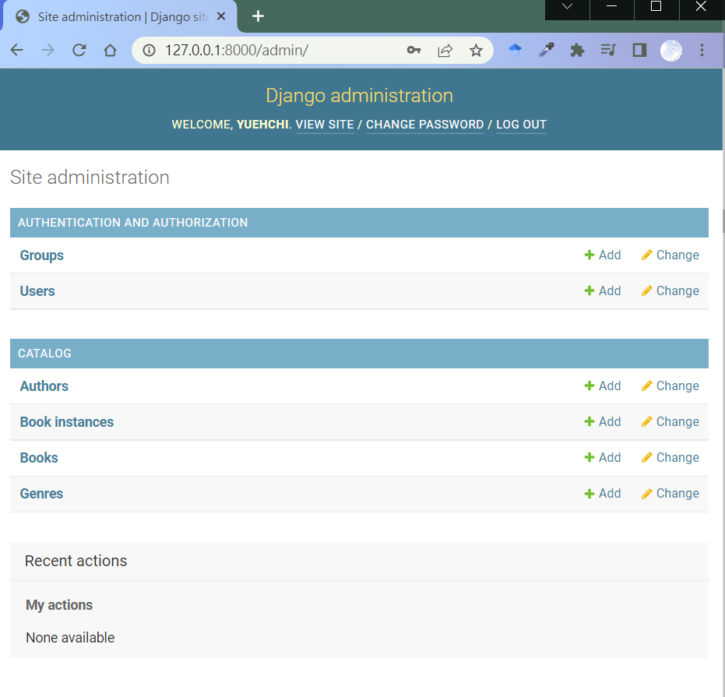
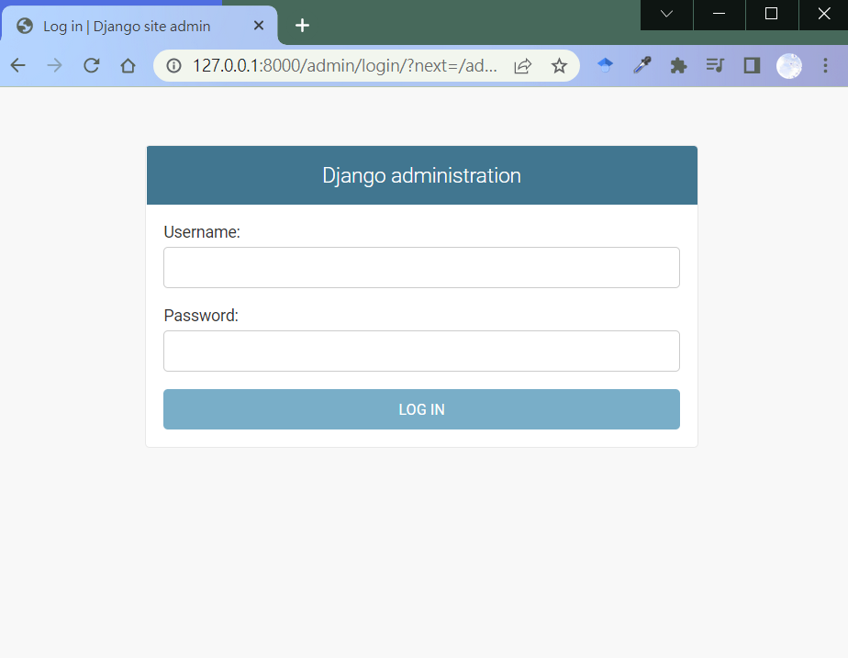
登入並開始使用網站

Slide 30
後臺資料庫管理
https://developer.mozilla.org/zh-TW/docs/Learn/Server-side/Django/Admin_site
The Django admin site (官方文件)
https://docs.djangoproject.com/en/4.0/ref/contrib/admin/

Slide 31
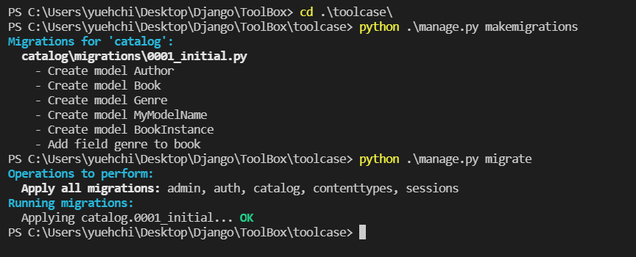
執行資料庫結果

Slide 32
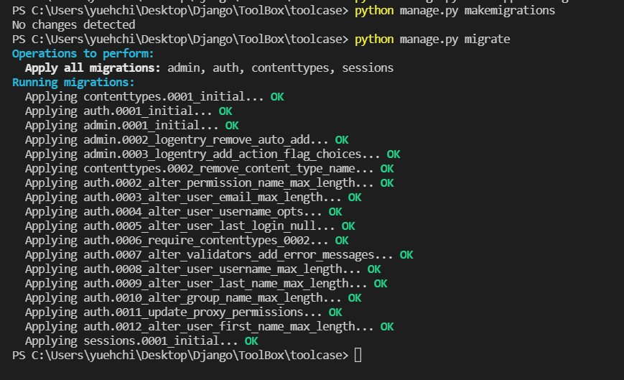
運行資料庫遷移

Slide 33
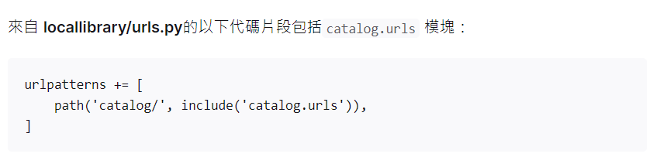
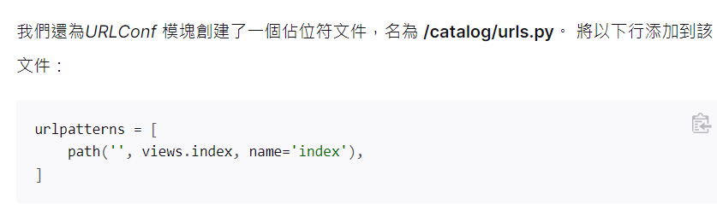
URL mapping

Slide 34
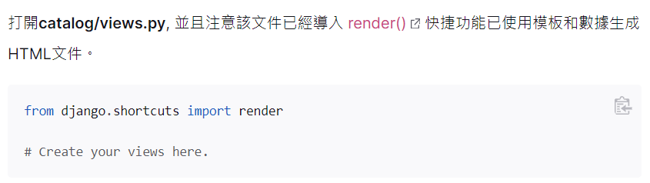
View (function-based)
Notes:
View是一個用來處理 HTTP 請求的函式，根據需求從資料庫取得資料，通過使用 HTML 模板呈現此數據來生成 HTML , 並且在一個 HTTP 回應中返回 HTML 來呈現給用戶。Index view 遵循這個模型 — 獲取有關數據庫中有多少 Book, BookInstance, 可用的 BookInstance 還有 Author 的訊息, 然後把他們傳遞給模板進行顯示。

Slide 35
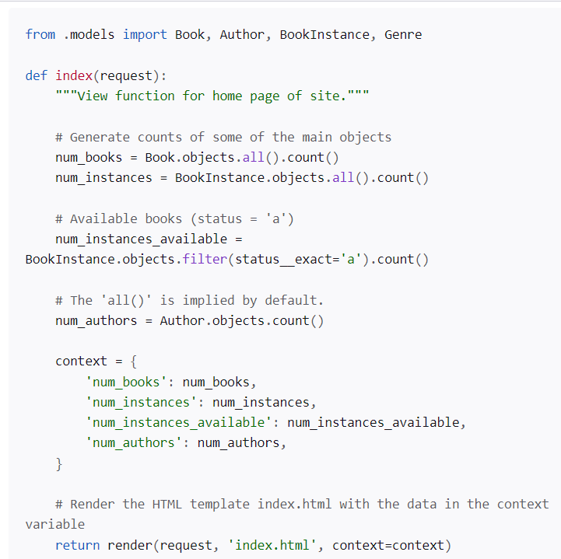
導入模型數據
獲取記錄數
取具有狀態字段值為“ a”（可用）的BookInstance 物件列表
調用 render() 函數來創建並返回HTML頁面作為響應
Notes:
View是一個用來處理 HTTP 請求的函式，根據需求從資料庫取得資料，通過使用 HTML 模板呈現此數據來生成 HTML , 並且在一個 HTTP 回應中返回 HTML 來呈現給用戶。Index view 遵循這個模型 — 獲取有關數據庫中有多少 Book, BookInstance, 可用的 BookInstance 還有 Author 的訊息, 然後把他們傳遞給模板進行顯示。

Slide 36
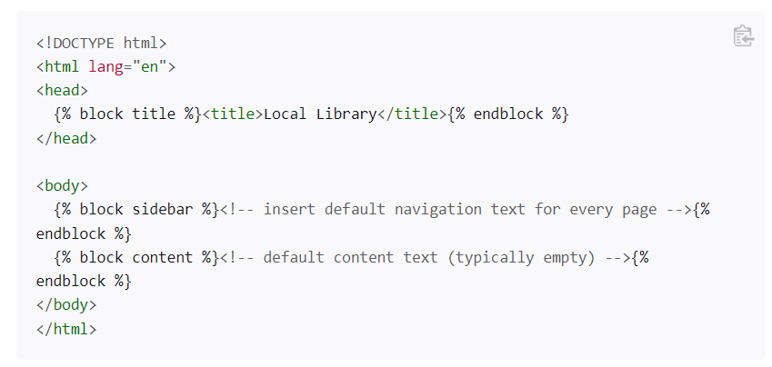
Template-基本模板(base_generic.html )
當我們想為特定視圖定義模板時，我們首先指定基本模板（帶有extends 模板標籤-請參見下一個代碼清單）。 如果我們要在模板中替換任何節，則使用與基本模板中相同的block/endblock節來聲明這些節。
Notes:
模板是一個文本文件，用於定義文件（例如HTML頁面）的結構或佈局，並使用佔位符表示實際內容。 Django會在您的應用程序名為'templates'的目錄中自動查找模板。 因此，例如，在我們剛剛添加的索引視圖中， render() 函數將有望能夠找到文件 /locallibrary/catalog/templates/index.html，如果找不到該文件，則會引發錯誤。

Slide 37
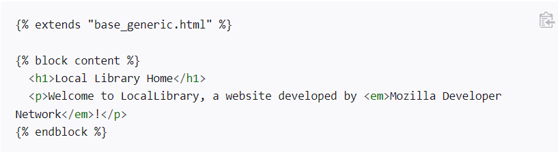
我們如何使用extends 模板標籤並覆蓋content 區塊。 生成的最終HTML將具有基本模板中定義的所有HTML和結構（包括您在title 區塊中定義的默認內容），但是將新的content 區塊插入到默認模板中

Slide 38
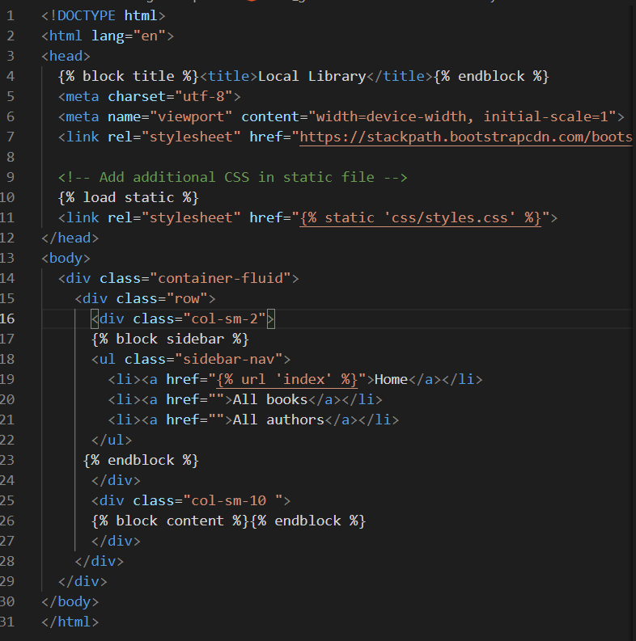
範例
創建一個新文件/locallibrary/catalog/templates/base_generic.html
該模板包括來自Bootstrap的CSS，以改進HTML頁面的佈局和表示方式。 使用Bootstrap或其他客戶端Web框架是創建吸引人的頁面的快速方法，該頁面可以在不同的瀏覽器大小上很好地擴展。

Slide 39
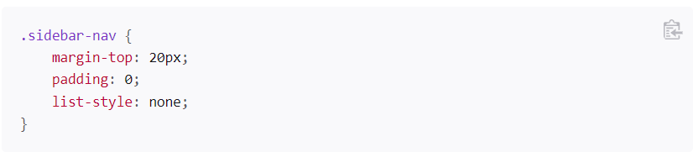
範例
基本模板還引用了本地CSS文件 (styles.css) ，該文件提供了一些其他樣式。 創建 /locallibrary/catalog/static/css/styles.css並為其提供以下內容：

Slide 40
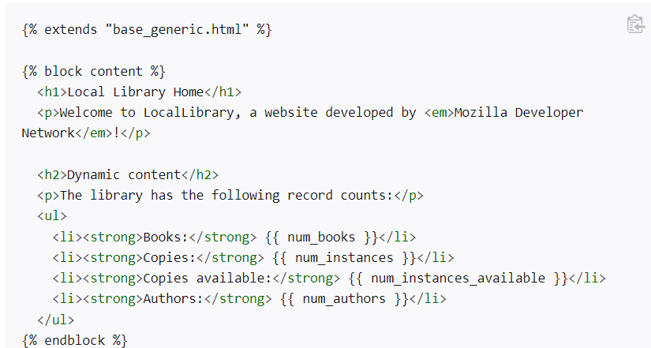
The index template
注意：因為變量具有雙括號 ({{ num_books }})，而標籤則用百分號括在單括號中擴展為 ({% extends "base_generic.html" %})，所以您可以輕鬆識別是要處理模板變量還是模板標籤（函數）。

Slide 41
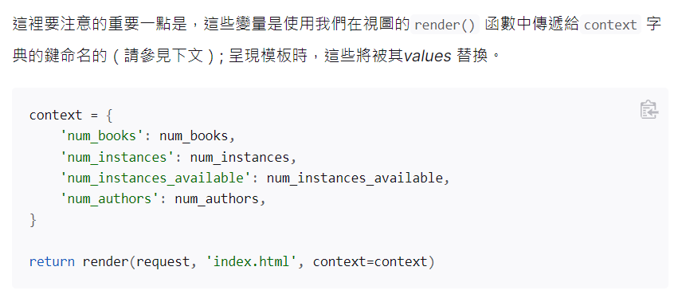

Slide 42
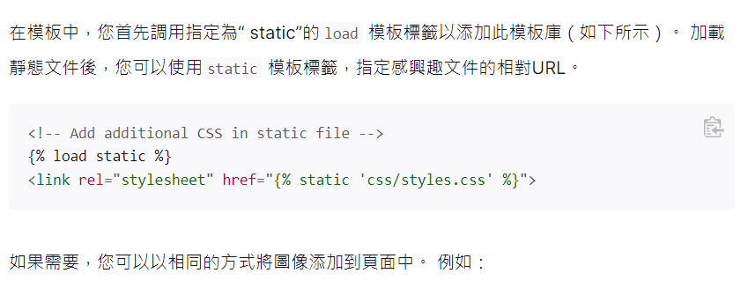
Referencing static files in templates

Slide 43
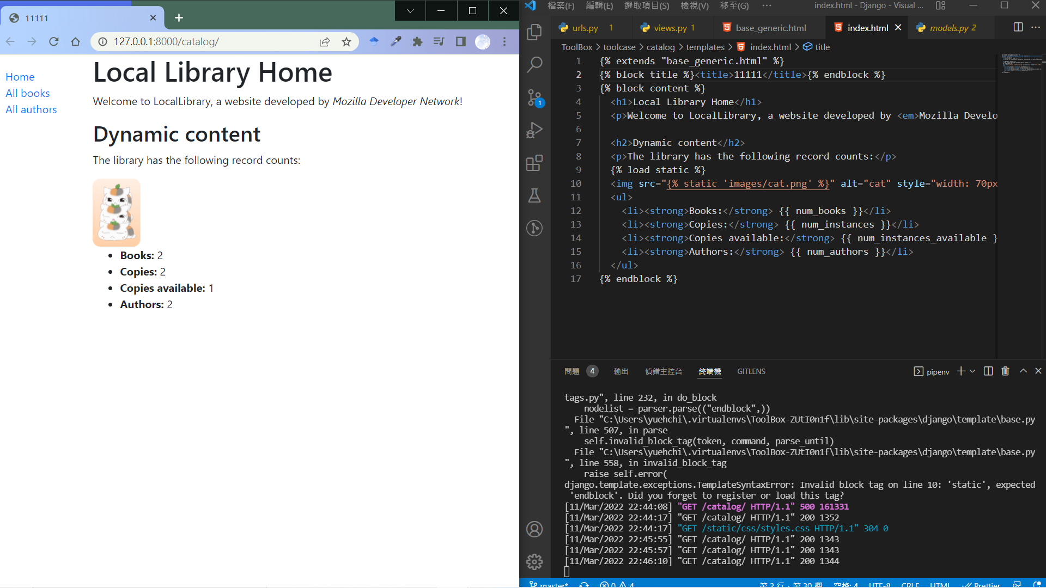

Slide 44
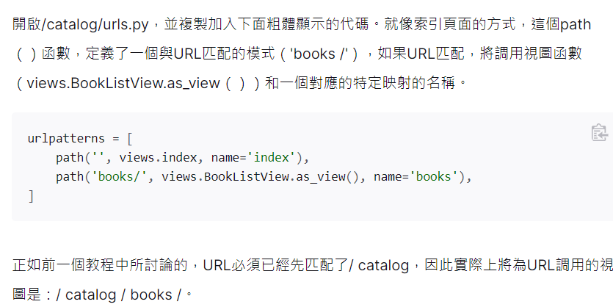
URL mapping

Slide 45
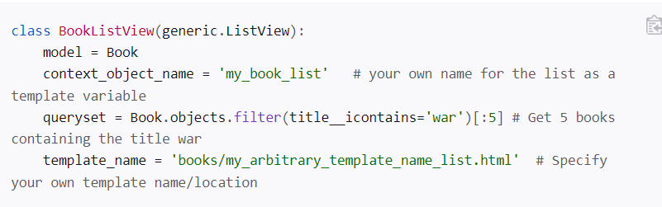
View (class-based)
使用基於類的通用列表視圖（ListView）-一個繼承自現有視圖的類。因為通用視圖

Slide 46
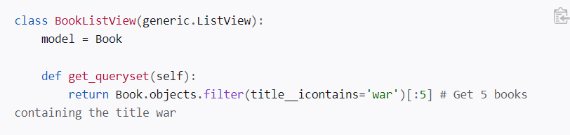
Overriding methods in class-based views
例如，我們可以覆寫get_queryset（）方法，來更改返回的記錄列表。這比單獨設置queryset屬性更靈活，就像我們在前面的代碼片段中進行的那樣（儘管在這案例中沒有太大用處）：

Slide 47
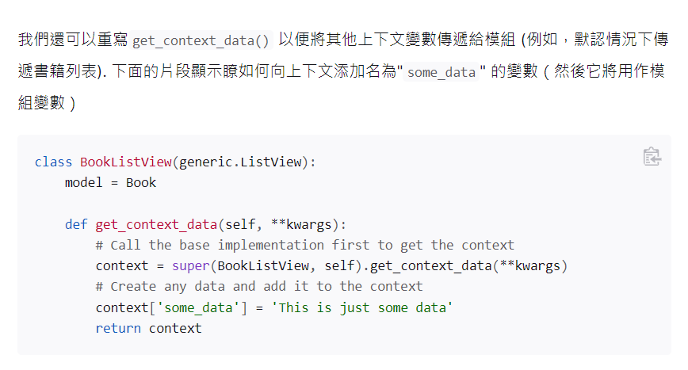
Notes:
執行此操作時，務必遵循上面使用的模式：
首先從我們的superclass中獲取現有內文。
然後添加新的內文信息。
然後返回新的（更新後）內文。

Slide 48
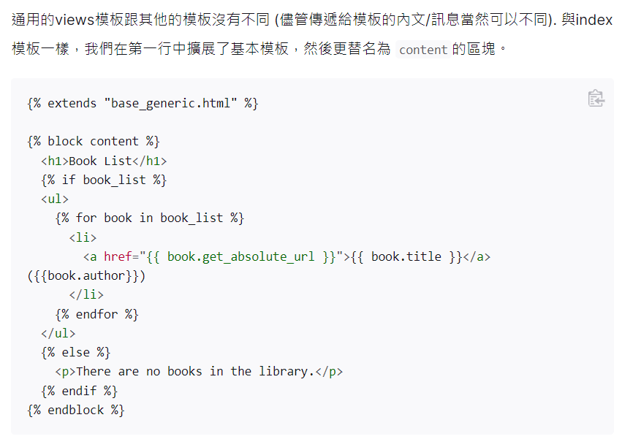
Creating the List View template
建立HTML及複製以下文字串到/locallibrary/catalog/templates/catalog/book_list.html , 這是基於通用類的列表視圖所期望的默認模板文件 (默認在catalog中名稱為Book 的模組).

Slide 49
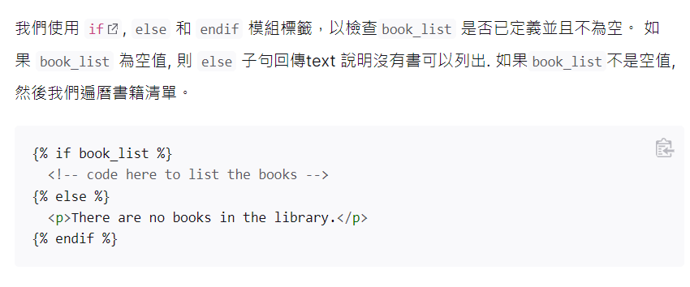
Conditional execution
Notes:
The condition above only checks for one case, but you can test on additional conditions using the elif template tag (e.g. {% elif var2 %} ). For more information about conditional operators see: if, ifequal/ifnotequal, and ifchanged in Built-in template tags and filters (Django Docs).

Slide 50
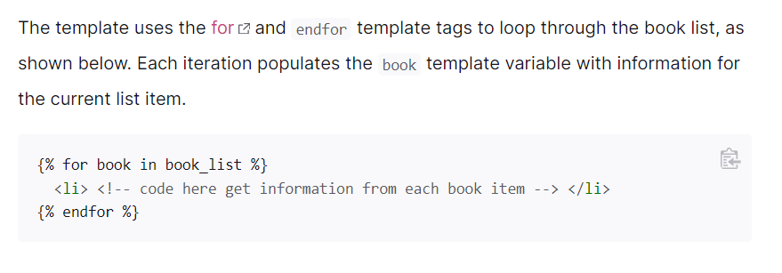
For loops

Slide 51
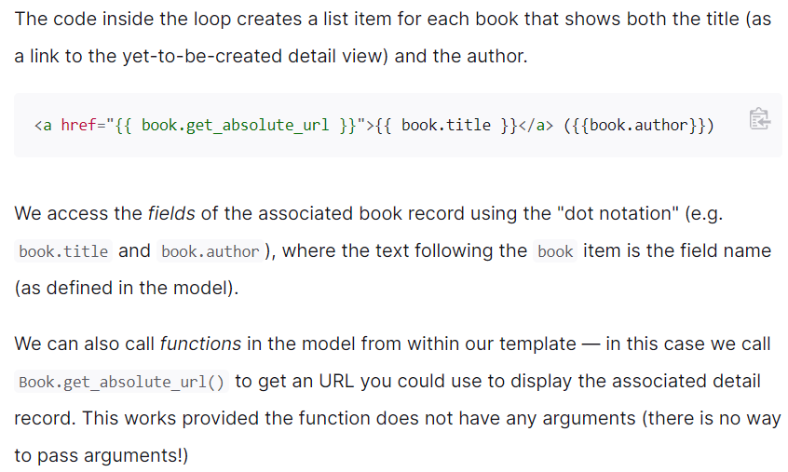
Accessing variables

Slide 52
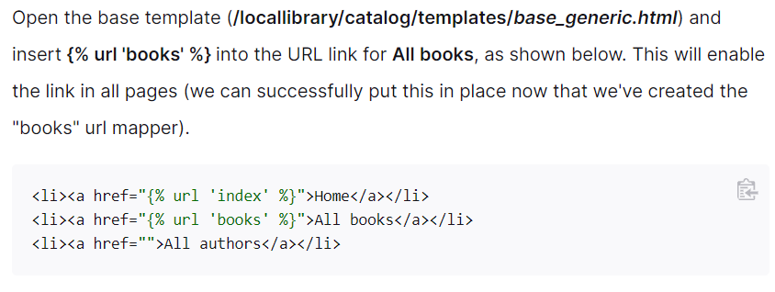
Update the base template

Slide 53
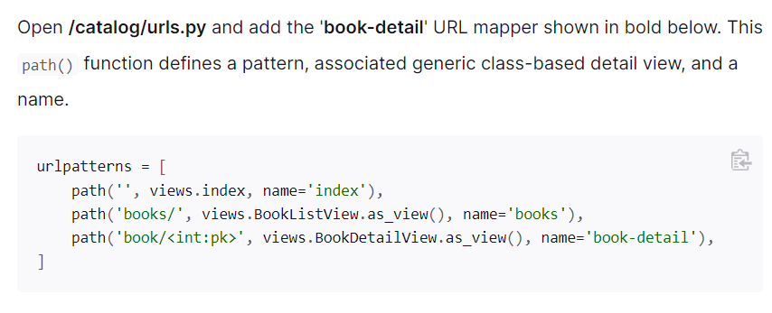
再來一次 URL mapping
You can optionally precede the variable name with a converter specification that defines the type of data (int, str, slug, uuid, path).
In this case we use '<int:pk>' to capture the book id, which must be an integer, and pass it to the view as a parameter named pk (short for primary key).
Notes:
Note: As discussed previously, our matched URL is actually catalog/book/<digits> (because we are in the catalog application, /catalog/ is assumed).
Important: The generic class-based detail view expects to be passed a parameter named pk. If you're writing your own function view you can use whatever parameter name you like, or indeed pass the information in an unnamed argument.

Slide 54
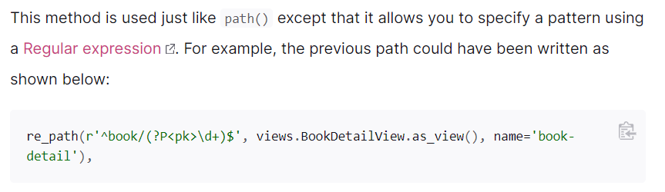
其他例子
https://developer.mozilla.org/zh-TW/docs/Learn/Server-side/Django/Generic_views#url_mapping
Advanced path matching/regular expression primer

Slide 55
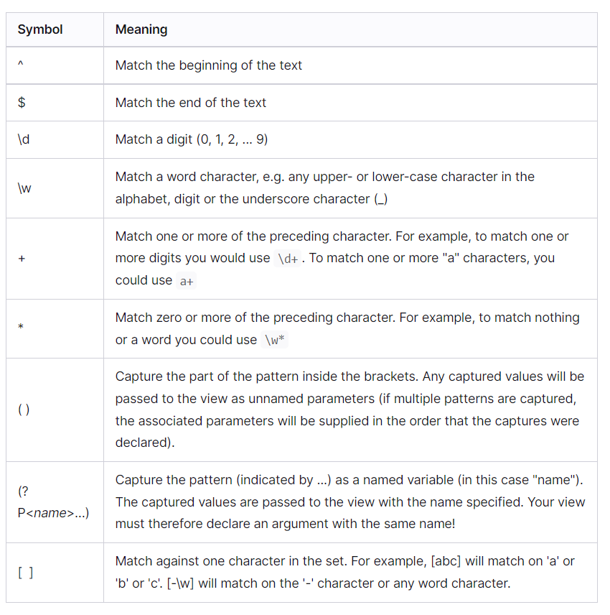

Slide 56
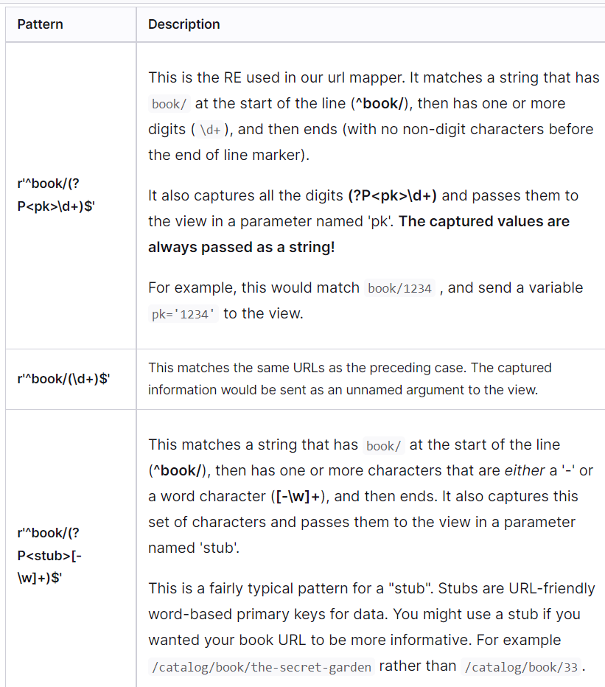

Slide 57

Passing additional options in your URL maps
The options are declared as a dictionary that you pass as the third un-named argument to the path() function. This approach can be useful if you want to use the same view for multiple resources, and pass data to configure its behaviour in each case (below we supply a different template in each case).

Slide 58


View (class-based)

Slide 59

Creating the Detail View template
Create the HTML file /locallibrary/catalog/templates/catalog/book_detail.html

Slide 60


Slide 61
What are sessions?
會話是Django（以及大多數Internet）使用的機制，用於跟踪站點與特定瀏覽器之間的“狀態”。會話允許您在每個瀏覽器中存儲任意數據，並且只要瀏覽器連接，該數據就可用於站點。然後，與會話相關聯的單個數據項被一個``鍵''引用，該鍵既用於存儲又用於檢索數據。
Django使用包含特殊會話ID的cookie來標識每個瀏覽器及其與站點的關聯會話。默認情況下，實際會話數據默認存儲在站點數據庫中（這比將數據存儲在cookie中更安全，因為cookie在cookie中更容易受到惡意用戶的攻擊）。您可以將Django配置為將會話數據存儲在其他位置（緩存，文件或是“安全” Cookie），但是默認位置是一個很好且相對安全的選擇。
Notes:
https://developer.mozilla.org/zh-TW/docs/Learn/Server-side/Django/Sessions

Slide 62

Enabling sessions
Notes:
https://developer.mozilla.org/zh-TW/docs/Learn/Server-side/Django/Sessions

Slide 63

Using sessions
Notes:
該API還提供了許多其他方法，這些方法主要用於管理關聯的會話cookie。 例如，有一些方法可以測試客戶端瀏覽器是否支持cookie，設置和檢查cookie到期日期以及從數據存儲中清除過期的會話。 您可以在如 How to use sessions 找到完整的API（Django文檔）。

Slide 64

Saving session data
Notes:
注意：您可以更改行為，以便站點可以通過在您的項目設置（locallibrary/locallibrary/settings.py）中添加SESSION_SAVE_EVERY_REQUEST = True 來更新每個請求的數據庫/發送coo

Slide 65

Simple example — getting visit counts
打開/ /locallibrary/catalog/views.py，然後進行以下粗體顯示的更改。
我們首先獲取'num_visits'會話密鑰的值，如果之前未設置，則將其設置為0。 每次接收到請求時，我們都將增加該值並將其存儲回會話中（對於下一次用戶訪問該頁面）。 然後將num_visits 變量傳遞到我們的上下文變量中的模板。
Notes:
注意：我們也可能會在此處測試瀏覽器是否甚至支持cookie（例如，請參閱How to use sessions）或設計我們的UI，以便無論是否支持cookie都無關緊要。

Slide 66

將以下區塊底部看到的行添加到``動態內容''部分底部的主HTML模板(/locallibrary/catalog/templates/index.html)中以顯示上下文變量：
Notes:
https://docs.djangoproject.com/en/4.0/topics/http/sessions/

Slide 67

User authentication and permissions
Notes:
注意: 當我們使用django-admin startproject命令創建應用程序時，所有必要的配置都為我們完成了。 用戶和模型權限的數據庫表是在我們首次調用python manage.py migrate時創建的。

Slide 68

Creating users and groups
Notes:
當我們在教程4中查看Django管理站點時，您已經創建了第一個用戶（這是一個超級用戶，使用命令ppython manage.py createsuperuser創建）。 我們的超級用戶已經通過身份驗證，並且具有所有權限，因此我們需要創建一個測試用戶來代表普通站點用戶。 我們將使用管理站點來創建本地圖書館組和網站登錄名，因為這是最快的方法之一。

Slide 69

Authentication and Authorisation
啟動開發服務器，然後在本地Web瀏覽器（http://127.0.0.1:8000/admin/）中導航到管理站點。 使用您的超級用戶帳戶的憑據登錄到該站點。 管理站點的頂層顯示所有模型，按“ django應用程序”排序。

Slide 70

Setting up your authentication views
Project URLs

Slide 71


Slide 72

Template directory

Slide 73


Slide 74


Login template
創建一個名為/locallibrary/templates/registration/login.html的新HTML文件。 為其提供以下內容：

Slide 75


Slide 76


Slide 77


Logout template

Slide 78
Password reset templates
默認的密碼重置系統使用電子郵件向用戶發送重置鏈接。 您需要創建表格以獲取用戶的電子郵件地址，發送電子郵件，允許他們輸入新密碼並在整個過程完成時註明。

Slide 79

密碼重設表格

Slide 80

密碼重置完成

Slide 81

密碼重置電子郵件

Slide 82


密碼重置確認
單擊密碼重置電子郵件中的鏈接後，即可在此頁面輸入新密碼。 創建 /locallibrary/templates/registration/password_reset_confirm.html，並為其提供以下內容：

Slide 83

密碼重置完成

Slide 84

密碼重設系統要求您的網站支持電子郵件

Slide 85

針對經過身份驗證的用戶進行測試

Slide 86


Slide 87

在視圖中測試

Slide 88

Notes:
https://docs.djangoproject.com/en/4.0/topics/auth/default/

